Slide 1
Präsentationsvorlage des EE2 im CD der TU Dresden
Vorname Nachname
Fakultät Wirtschaftswissenschaft
Lehrstuhl für Energiewirtschaft
Event // Date

Slide 2
Inhalte des Beispielfoliensatzes
Elemente des Corporate Designs
  Farben
Hinweisen zur Arbeit mit der Präsentationsvorlagen
Beispielseiten

Slide 3
          Elemente des Corporate Design

Slide 4
Farben
Grundfarben und Varianten
Die Hausfarbe der TU Dresden ist Dunkelblau, Farbton HKS 41.
Zudem sind eine Reihe von Sekundärfarben definiert.
Die Farben können in unterschiedlicher Deckkraft eingesetzt werden.
Die Farben sind direkt im Design „TUD_2018“ in dieser Präsentationsvorlage eingebunden.
Name rgb hex
HKS 41 0 / 48 / 94 #00305d
HKS 44 0 / 106 / 179 #006ab2
Cyan 0 / 158 / 224 #009de0
HKS 92 114 / 120 / 121 #717778
HKS 33 147 / 16 / 126 #93107d
HKS 36 84 / 55 / 138 #54368a
HKS 65 106 / 176 / 35 #69af22
HKS 57 0 / 125 / 64 #007d3f
HKS 07 238 / 127 / 0 #ee7f00

Slide 5
          Hinweise zur Arbeit mit der Präsentationsvorlage

Slide 6
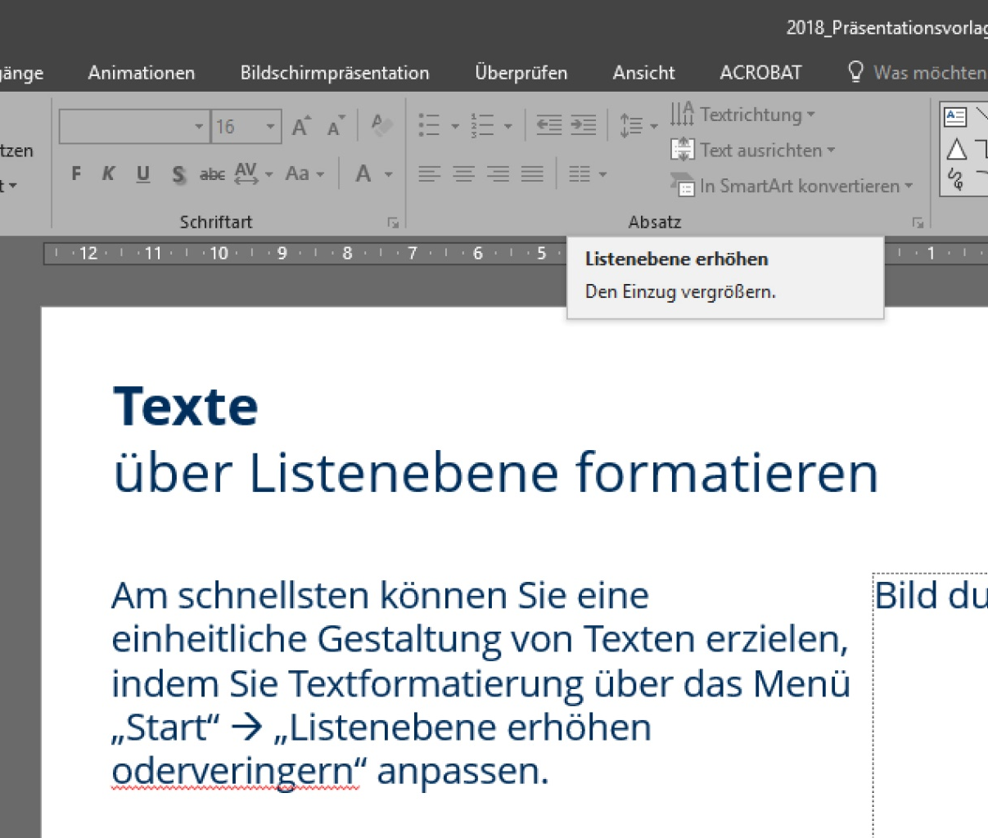
Texte über Listenebene formatieren
Am schnellsten lassen sich einheitlich gestaltete Texte, durch eine Formatierung über das Menü „Start“ → „Listenebene erhöhen oder verringern“ anpassen.
Die hier voreingestellten Textformate
  Schriftgröße
  Anstriche
  Tabulatoren
  Textfarbe, etc.
kann man ebenfalls im Folienmaster anpassen.
Kleinere Änderungen und Hervorhebungen können direkt im Text über die Anpassung von Schrift oder Absatz vorgenommen werden.

Slide 7
          Beispielseiten

Slide 8
Tabellen
 | Text
 | Text
Checkliste für Tabellen:
  Nummer und Bezeichnung
  ggf. Maßeinheiten
  ggf. Quellenangaben
 | Text
 | Text

Slide 9
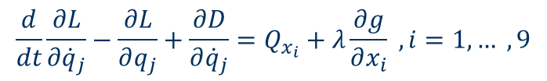
Formeln
Zur Empfehlung
Grundregeln:
  als Standardobjekt erstellen (Einfügen – Formel)
  Bezeichnung der Variable
  Maßeinheit
  ggf. Quellenangabe
$$\frac{d}{dt}\frac{∂L}{∂{\dot{q}}_{j}}−\frac{∂L}{∂q_{j}}+\frac{∂D}{∂{\dot{q}}_{j}}=Q_{x_{i}}+λ\frac{∂g}{∂x_{i}} , i=1,… ,9$$

Slide 10
Diagramme monochrom
Empfohlene Darstellungsparameter:
  flächige Diagramme bevorzugen
  (kein 3D!)
  monochrome Farbvarianten verwenden, vorzugsweise in Cyan
  Alternativ kann ebenso eine andere Kontrastfarbe für das Dokument definiert werden.
  Beschriftung außerhalb der Flächen
  auf Schatten, Verläufe etc. verzichten

Slide 11
Diagramme mehrfarbig
Sollten themenbedingt mehrfarbige Diagramme erforderlich sein:
  Konsistentes Farbschema im gesamten Dokument verwenden
  Farbschema anpassen auf die eigenen Bedürfnisse z. B.
      DRESDEN-concept Farben
      Farben des SINS
      (Studieninformationssystem der TUD)
      Farben der eigenen Struktureinheit

Slide 12
Infografiken mittels Smartart
Empfohlene Darstellungsparameter:
  Textinhalte reduzieren
  flächige Varianten bevorzugen
  konsistente Farben im gesamten Dokument
  Farbkontraste und Schriftgrößen beachten
  auf Schatten, Verläufe etc. verzichten
  komplexe Grafiken als separate Vektorgrafik erarbeiten
  (z. B. mit Inkscape)
  Hintergrundinfo
  mit 3 oder 4 Aspekten
  Schriftgröße beachten
  Hintergrundinfo
  mit 3 oder 4 Aspekten
  Schriftgröße beachten
1
Thema
2
Thema
Thema 3
Neues Thema einbinden
Wichtiges hervorheben
  Hinter-grundinfo
  mit 3 oder 4 Aspekten
  Schriftgröße beachten

Slide 13
Vielen Dank für Ihre Aufmerksamkeit

Slide 14
          Back-up Folien

